Slide 1
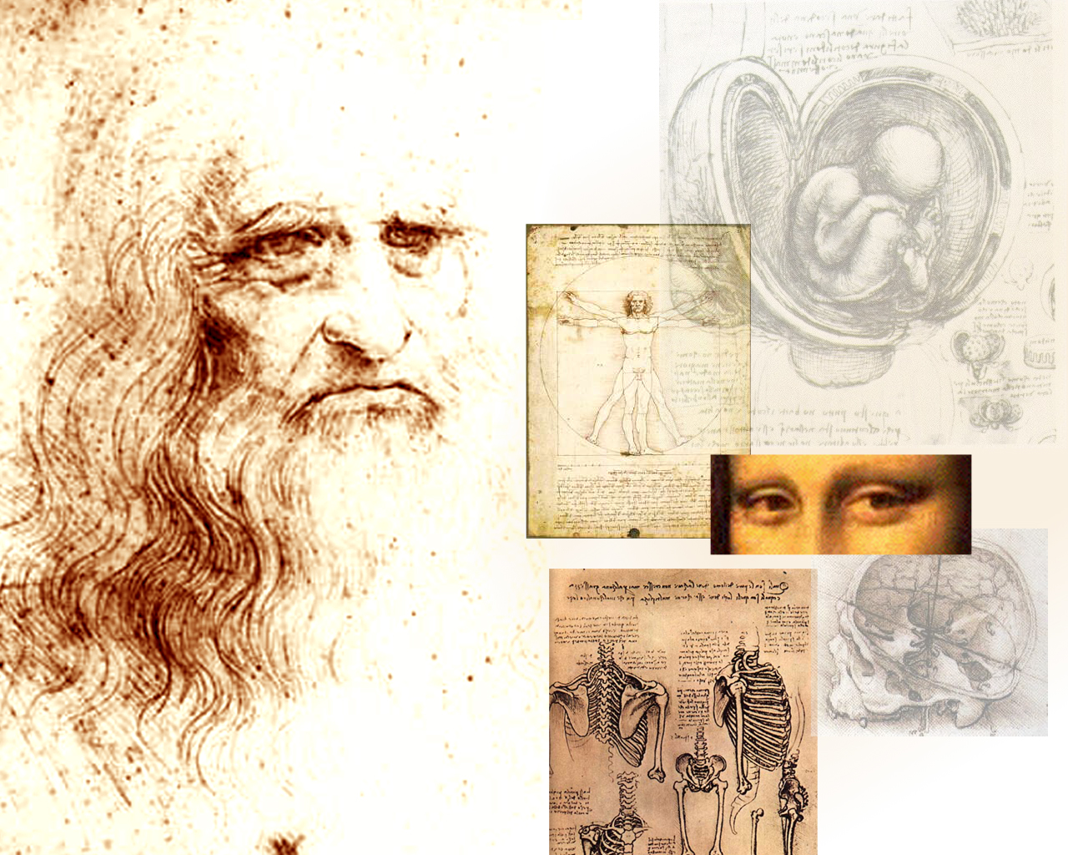
Леонардо да Вінчі

Slide 2
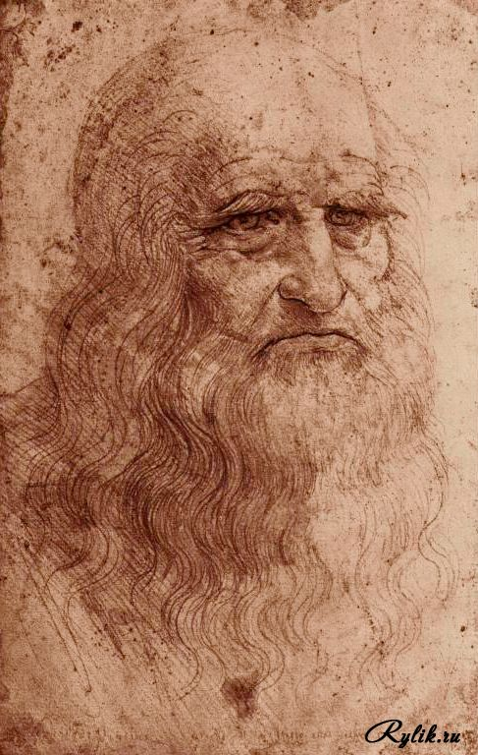
Леонардо, як відомо , не залишив жодного автопортрету, який би міг йому бути однозначно приписаний. Учені засумнівалися в тім, що знаменитий автопортрет сангіной Леонардо (традиційно датується 1512-1515 роками), що зображує його в старості, є таким. Вважають, що, можливо, це всього лише етюд голови апостола для ”Таємної вечері”. Сумніви в тім, що це автопортрет художника, висловлювалися з XІ століття, останнім їх висловив недавно один з найбільших фахівців по Леонардо, професор П’єтро Марані.

Slide 3
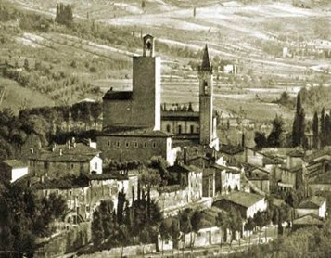
Народився
Леонардо да Вінчі народився 15 квітня 1452 року в селищі Анкіано поблизу Вінчі, укріпленої фортеці за 30 км від Флоренції, о «третій годині ночі», тобто о дев'ятій вечора за сучасним відліком часу. В щоденнику діда Леонардо відмічено (дослівний переклад): «В суботу, о третій годині ночі 15 квітня народився мій онук, син мого сина П'єро. Хлопчика назвали Леонардо. Його хрестив отець П'єро ді Бартоломео». Його батьками були 25-річний нотаріус П'єро і його кохана, селянка Катерина.

Slide 4
Перші роки життя
Перші роки життя Леонардо провів разом з матір'ю. Його батько незабаром одружився на багатій і знатній дівчині, але цей шлюб виявився бездітним, і П'єро забрав свого трирічного сина на виховання.Розлучений з матір'ю Леонардо все життя намагався відтворити її образ у своїх шедеврах.В Італії того часу до позашлюбних дітей ставилися майже як до законних спадкоємців. Багато впливових людей міста Вінчі взяли участь в подальшій долі Леонардо.

Slide 5
Сім ’ я
Коли Леонардо було 13 років, його мачуха померла при пологах. Батько одружувався вдруге - і знову незабаром залишився вдівцем. Він прожив 67 років, був чотири рази одружений і мав 12 дітей. Батько намагався залучити Леонардо до сімейної професії, але безуспішно: син не цікавився законами суспільства.

Slide 6
Ім’я
Леонардо не мав прізвища в сучасному сенсі: «да Вінчі» означає «родом з містечка Вінчі». Повне його ім'я – Leonardo di ser Piero da Vinci, тобто «Леонардо, син пана П'єро з Вінчі».

Slide 7
Затримання
У віці 24 років Леонардо і ще троє молодих людей були притягнуті до судового розгляду за анонімним звинуваченням в содомії, але їх виправдали. Про його життя після цієї події відомо дуже мало, але ймовірно, у нього була власна майстерня у Флоренції в 1476–1481 роках. Леонардо довгі роки провів у мандрах по Італії, займався математикою, інженерними справами.

Slide 8
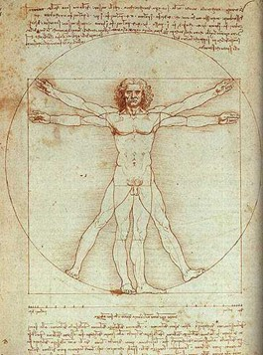
Леонардо першим пояснив, чому небо синє. У книзі ”Про живопис” він писав: ”Синява неба відбувається завдяки шару освітлених часток повітря, що розташований між Землею і чорністю, що нагорі знаходиться”.
Коли Леонардо проживав з батьком у гарному маєтку, він прищепив собі любов до природи, особливо до птахів та коней.

Slide 9
Нашим сучасникам Леонардо в першу
чергу відомий як художник. Крім того ,
не виключено , що да Вінчі міг бути і
скульптором : дослідники з університету
Перуджі - Джанкарло Джентіліні і Карло
Сісі - стверджують , що знайдена ними в
1990 році теракотова голова є єдиною дійшла до нас скульптурною роботою Леонардо да Вінчі . Однак сам да Вінчі в різні періоди свого життя вважав себе в першу чергу інженером або ученим. Він віддавав образотворчому мистецтву не дуже багато часу і працював досить повільно. Тому художня спадщина Леонардо кількісно не велике , а ряд його робіт втрачено або сильно пошкоджений. Однак його внесок у світову художню культуру є виключно важливим навіть на тлі тієї когорти геніїв , яку дало Італійське Відродження .

Slide 10
Завдяки його роботам мистецтво живопису
перейшло на якісно новий етап свого розвитку.
Попередні Леонардо художники Ренесансу
рішуче відмовлялися від багатьох умовностей
середньовічного мистецтва. Це було руху в
бік реалізму і багато чого вже було досягнуто
у вивченні перспективи , анатомії , більшої свободи в
композиційних рішеннях . Але в плані мальовничості ,
роботи з фарбою , художники були ще досить
умовні і скуті . Лінія на картині чітко окреслювала
предмет , і зображення мало вигляд розфарбованого малюнка. Найбільш умовним був пейзаж , який грав другорядну роль. Леонардо усвідомив і втілив нову живописну техніку. У нього лінія має право на розмитість , тому що так ми її бачимо. Він усвідомив явища розсіяння світла в повітрі і виникнення - димки між глядачем і зображеним предметом , яка пом'якшує колірні контрасти і лінії. У підсумку реалізм в живописі перейшов на якісно новий щабель.

Slide 11
Анатомія і медицина
Протягом свого життя Леонардо да Вінчі зробив тисячі заміток і малюнків, присвячених анатомії, проте не публікував свої роботи. Роблячи розтин тіл людей і тварин, він точно передавав будова скелета і внутрішніх органів, включаючи дрібні деталі. На думку професора клінічної анатомії Пітера Абрамса, наукова робота да Вінчі обігнала свій час на 300 років і багато в чому перевершувала знамениту «Анатомію Грея».

Slide 12
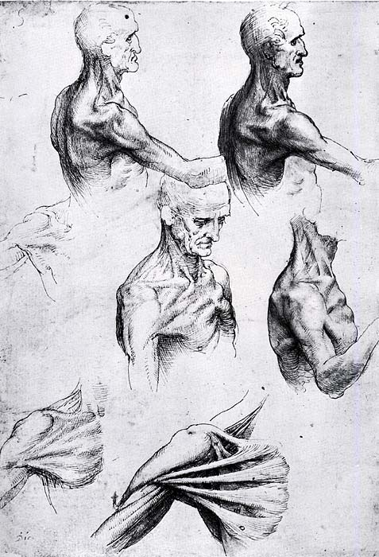
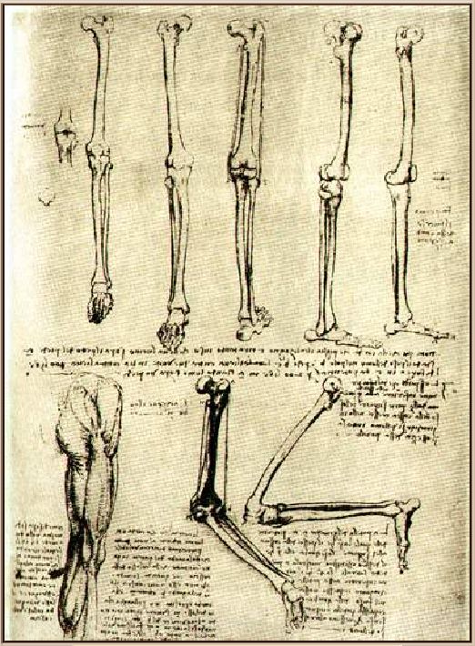

Slide 13
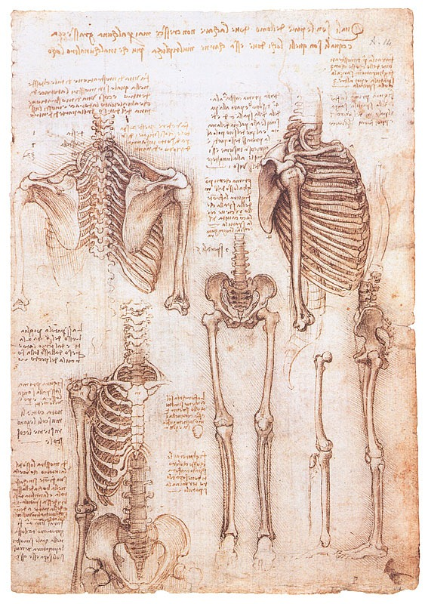
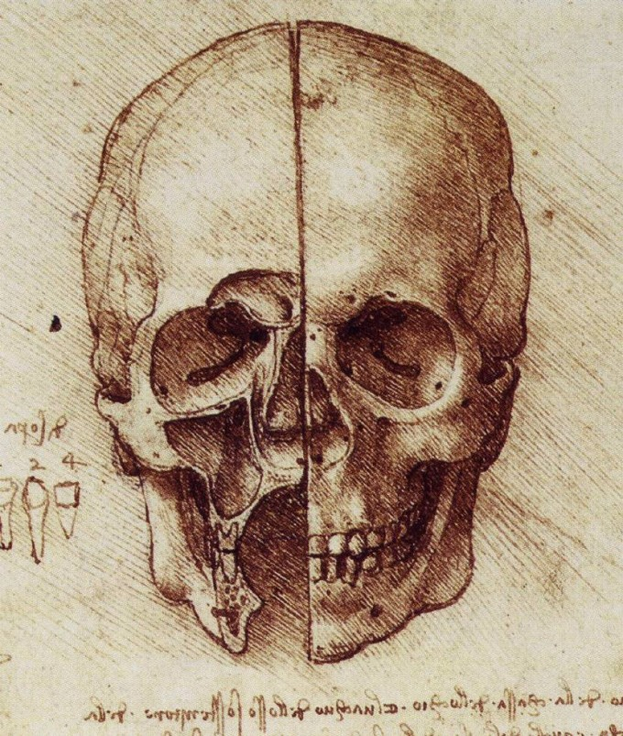

Slide 14
Наука й інженерна справа
Єдиний його винахід, що отримав
визнання за його життя - колесцовий замок для пістолета (завод ключем). На початку колесцовий пістолет був мало поширений, але вже до середини XVI століття набув популярності у дворян, особливо у кавалерії, що навіть відбилося на конструкції лат, а саме: максиміліанівські обладунки заради стрільби з пістолетів почали робити з рукавичками замість рукавиць. Колесцовий замок для пістолета, винайдений Леонардо да Вінчі, був настільки досконалим, що продовжував використовуватися і в XIX столітті.

Slide 15
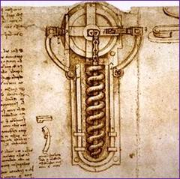
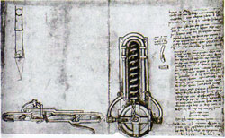

Slide 16
Наука й інженерна справа
Леонардо да Вінчі цікавили проблеми польоту. У Мілані він робив багато малюнків і вивчав літальний механізм птахів різних порід і кажанів. Крім спостережень він проводив і досліди , але вони всі були невдалими. Леонардо дуже хотів побудувати літальний апарат. Він говорив: «Хто знає все , той може все. Тільки б дізнатися - і крила будуть ! ». Спочатку Леонардо розробляв проблему польоту за допомогою крил , що приводяться в рух м'язовою силою людини: ідея найпростішого апарату Дедала і Ікара . Але потім він дійшов до думки про будівництво такого апарату , до якого людина не повинна бути прикріплений , а повинен зберігати повну свободу , щоб керувати ним ; приводити ж себе в рух апарат повинен своєю власною силою . Це по суті ідея аероплана.

Slide 17
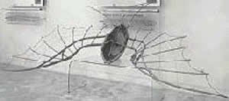
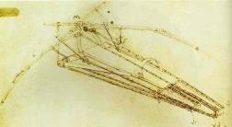

Slide 18
Леонардо да Вінчі працював над апаратом вертикального зльоту і посадки. На вертикальному « ornitottero » Леонардо планував розмістити систему втяжні сходів . Прикладом йому послужила природа: « подивися на кам'яного стрижа , який сів на землю і не може злетіти через своїх коротких ніг; а коли він у польоті , витягни сходи , як показано на другому зображенні зверху ... так треба злітати з площини ; ці сходи служать ногами ... ». Що стосується приземлення , він писав: «Ці гачки ( увігнуті клини ) , які прикріплені до основи сходів , служать тим же цілям , що і кінчики пальців ніг людини , який на них стрибає і всі його тіло не здригається при цьому , як якби він стрибав на каблуках ». Леонардо да Вінчі запропонував першу схему зорової труби ( телескопа ) з двома лінзами ( відома зараз як зорова труба системи Кеплера ) . У рукописі « Атлантичного кодексу» , лист 190а , є запис : «Зроби очкові скла ( ochiali ) для очей , щоб бачити Місяць великий»

Slide 19
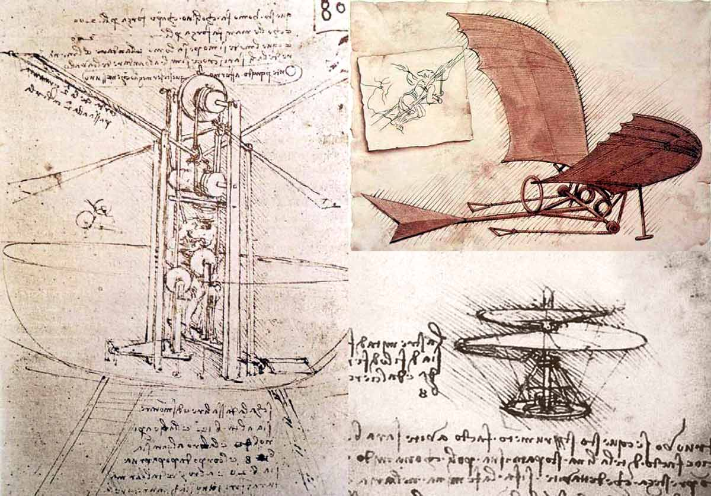

Slide 20
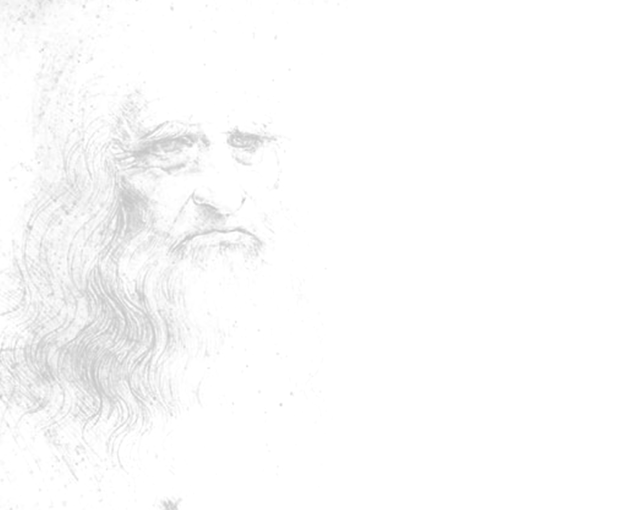
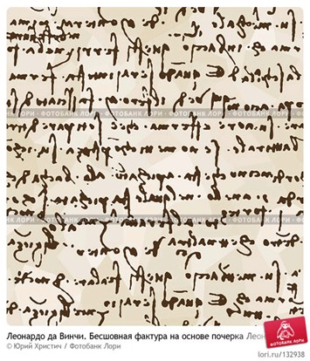
Леонардо був амбідекстром – в однаковому ступені добре володів правою і лівою руками.
Він страждав дислексією (порушенням здатності читати) – цю недугу, так званою, ”словесною сліпотою”, пов’язують зі зниженою активністю мозку у визначеній зоні лівої півкулі.
Як відомо, Леонардо писав дзеркальним способом.

Slide 21
Про Джаконду

Slide 22
Цікавий факт, Мона Ліза проживає у своїй власній кімнаті в Луврі в Парижі і захищена куленепробивним склом і спеціальним мікрокліматом, що захищає її від згубної дії зовнішнього середовища.
Ця кімната була побудована спеціально для картини і коштувала музею більше семи мільйонів доларів.
Недавні великі дослідження показують, що є три різні версії Мони Лізи на одному полотні, але в різних шарах. Мабуть художник кілька разів перемальовував своє творіння.

Slide 23
Да Вінчі знадобилося майже чотири роки, щоб написати цей портрет.
У Мони Лізи відсутні брови, і є думка, що Леонардо, будучи закінченим перфекціоністом, хотів переробити невдалі брови і стер їх, але руки намалювати їх знову у художника так і не дійшли.
У 1956 чоловік на ім'я Уго Унгаца кинув каменем в полотно, це привело до невеликого поврежденнию фарби поряд з лівим ліктем Мони Лізи.

Slide 24
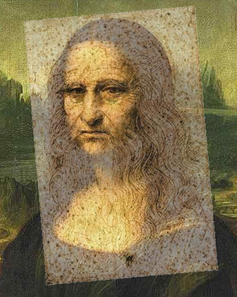
За однією з теорій, Мона Ліза посміхається від усвідомлення таємниці для усіх своєї вагітності
За іншою версією, Джоконду розважали музиканти і клоуни в той час, як вона позувала художнику.
Є ще одна теорія, відповідно до якої, ”Мона Ліза” – це автопортрет Леонардо.

Slide 25
Неперевершена популярність цієї роботи полягає частково в тому, що вона була вкрадена з Лувру в Парижі що серед білого дня служить в 1911 році.
А знайшли її тільки через два роки.
Цікаво, що Мона Ліза вважається безцінною і тому не може бути застрахована.

Slide 26
Леонардо - винахідник
Список винаходів, як реальних, так і приписуваних йому:
Парашут
Коліщатковий замок
Велосипед
Танк
Легкі переносні мости для армії
Прожектор
Катапульта
Дволінзовий телескоп

Slide 27
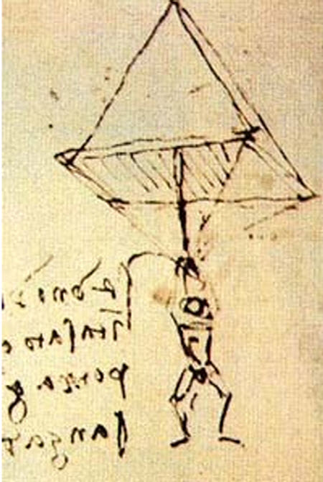
Парашут
«Якщо у людини є намет із накрохмаленого полотна шириною 12 ліктів і висотою в 12, - писав він, - то ця людина може кидатися з будь-якої висоти без небезпеки для себе».
Це був перший технічний проект парашута. До такого відкриття Леонардо прийшов після численних спостережень за падаючими картонними фігурами різної форми.

Slide 28
Коліщатковий замок
Леонардо да Вінчі у своїй праці « Codex Atlanticus »
привів схему пристрою колесцового замку для
пістолета (завод ключем ) - це єдиний його винахід,
що отримав визнання за життя . Пристрій нового замку було
таке: на зміну старим гнотах , вимагали доступу стрілка
до відкритого вогню і який створював у процесі горіння
небажаний демаскуючий ефект , прийшов курок з затиснутим
шматочком кременю , під курком розташовувалося коліщатко з
насічкою. Пристрій працював допомогою заводиться ключем пружини , яка після натискання на спусковий гачок приводила в рух коліщатко і опускала на нього курок з кременем ( спочатку з піритом ) , в результаті виниклого тертя висікалися іскри , що запалювали пороховий заряд. Коліщатковий замок перевершував по надійності існуючі в той час гнотові замки , зокрема , він був більш стійкий до вологи , і навіть після появи крем'яних замків продовжував змагатися з ними в надійності

Slide 29
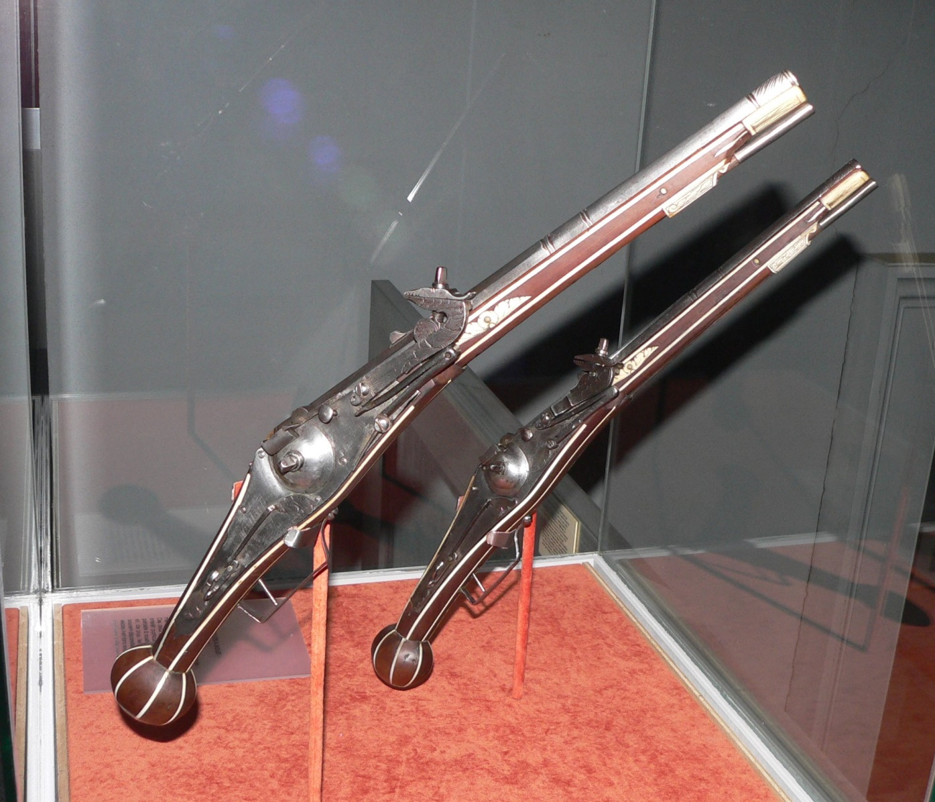
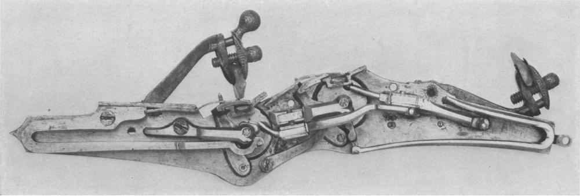

Slide 30
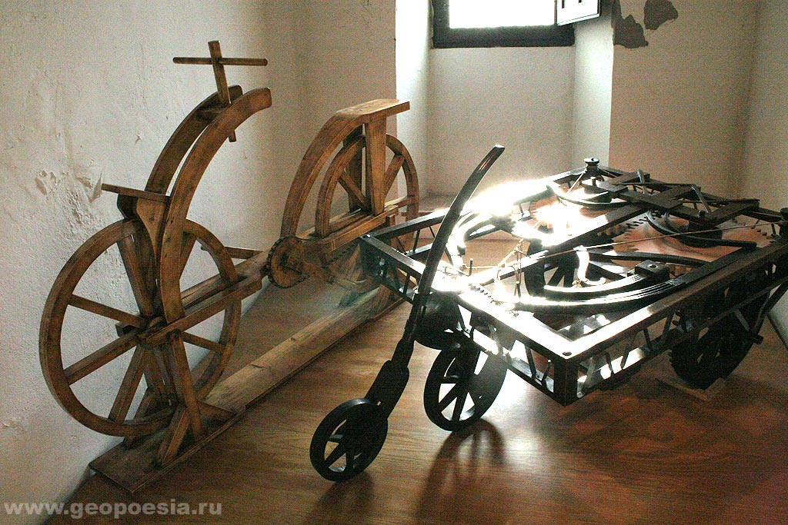
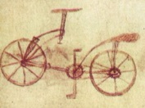
Велосипед
Під час реставрації рукописів Леонардо Да Вінчі, що до цього зберігалися в закритих запасниках Ватикану, в 1974 році на звороті одного з аркушів був виявлений начерк, що нагадує сучасний велосипед.

Slide 31
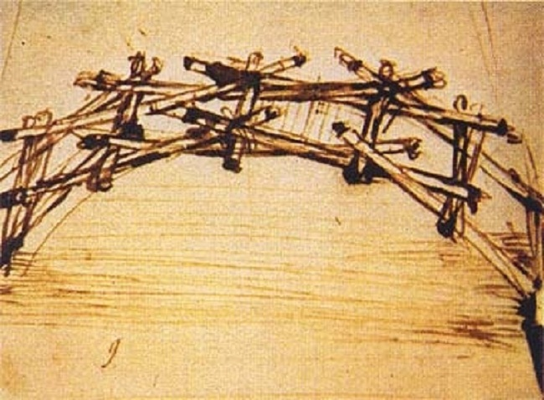
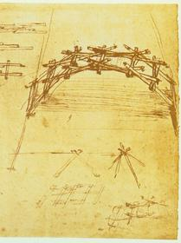
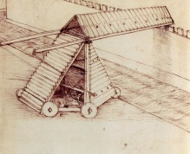
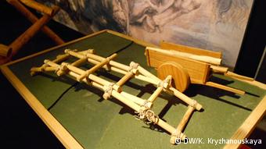
Легкі переносні мости для армії

Slide 32
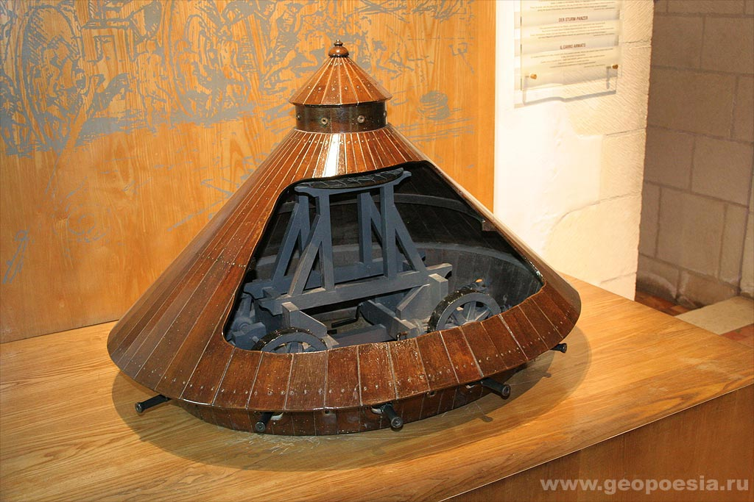
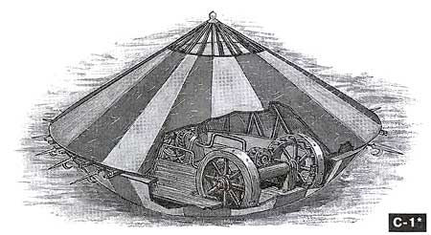
Танк
Танк епохи Відродження, що вважається основним прототипом сучасних танків, мав бути споруджений з дерев'яних і металевих частин. Механізм, за допомогою якого здійснювався рух, складався з коліс, зубчастих шестерень і рукояток. Танк повинен був рухатися за рахунок м'язової сили екіпажу, вірогідно числом до восьми осіб. По периметру конструкції повинні були розташовуватися гармати. Нагорі мала бути споруджена оглядова вежа. Висота споруди мала сягати близько 3 метрів, всередині планувалося облаштувати сходи.

Slide 33
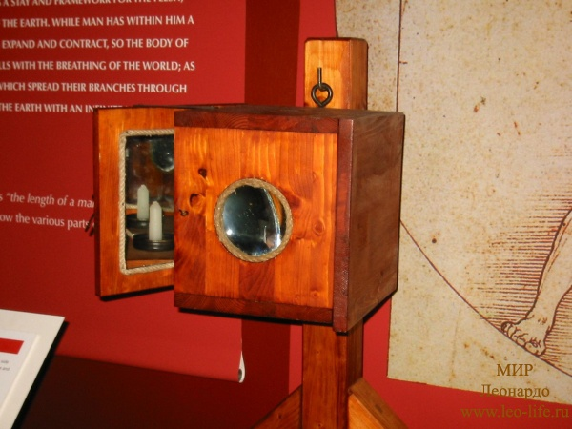
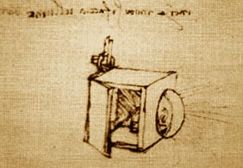
Прожектор
Прожектор представляв собою ящик, з одного боку якого розташовувалася велика скляна лінза, а всередині знаходилась свічка.

Slide 34
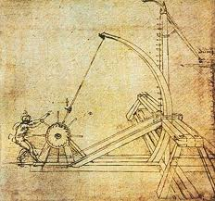
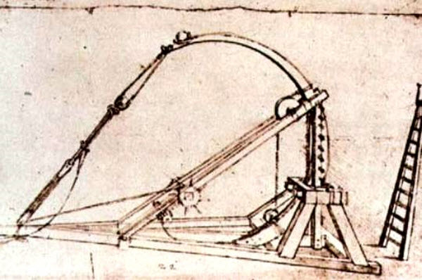
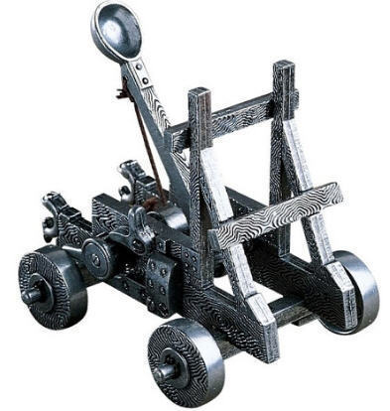
Катапульта

Slide 35
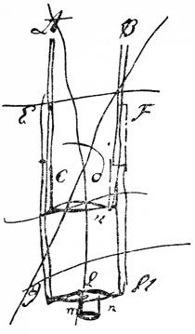
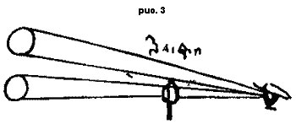
Дволінзовий телескоп
Але в одному з рукописів Леонардо є малюнок двулінзового телескопа, об'єктивом якого служить плосковипукла лінза, а окуляром - двоопукла лупа. Технічна схема передбачає рух тубуса окуляра по тубусу об'єктива, так що сумнівів у тому, що на схемі зображено телескоп кеплеровского типу, немає. Сам Леонардо пише: «Зроби очкові скла для очей, щоб побачити Місяць великий».

Slide 36
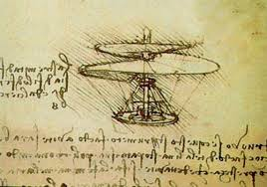
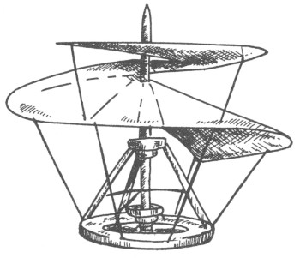
Літальний апарат
Леонардо пропонував зробити з тонкого льону , просоченого крохмалем , повітряний гвинт діаметром 5 метрів. Він повинен був приводитися в рух чотирма людьми , обертаючими важелі по колу. Сучасні фахівці стверджують , що мускульної сили чотирьох чоловік не вистачило б для підняття даного пристрою в повітря (тим більше що навіть у разі підйому ця конструкція стала б обертатися навколо своєї осі) , однак якби як « двигуна » використовувалася , наприклад , потужна пружина , такий « вертоліт » був би здатний на політ - нехай і короткочасний .

Slide 37
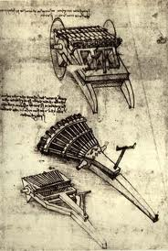
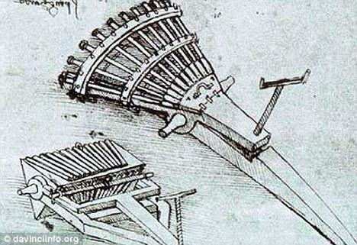
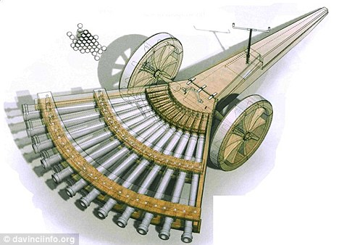
Скорострільна зброя

Slide 38
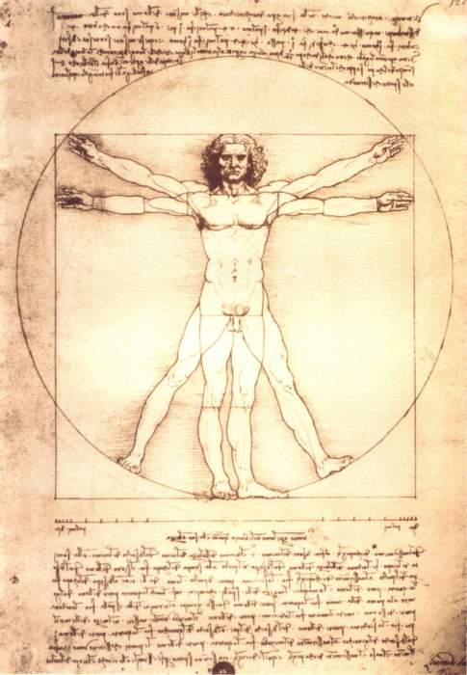
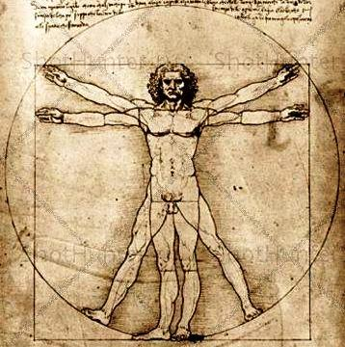
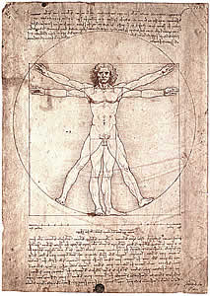
Вітрувіанська людина - золоте січення в зображенні людини

Slide 39
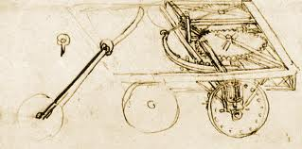
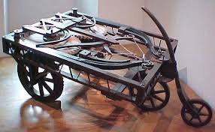
Автомобіль
Саморушний віз да Вінчі був триколісний і приводився в рух заводним пружинним механізмом. Два задніх колеса були незалежні один від одного, а їх обертання вироблялося складною системою шестерень. Крім переднього колеса, було ще одне - маленьке, поворотне, яке розміщувалося на дерев'яному важелі.

Slide 40
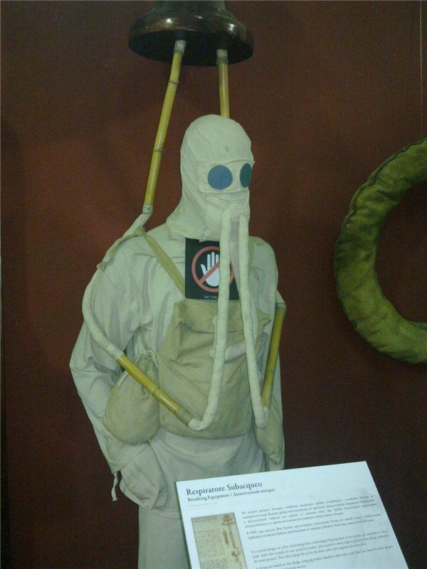
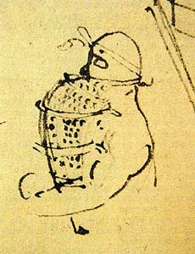
Водолазный костюм
Костюм виготовлявся з водонепроникної шкіри. Він повинен був мати великий нагрудну кишеню, який заповнювався повітрям для збільшення об'єму, що полегшувало підйом водолаза на поверхню. Водолаз у Леонардо був забезпечений гнучкою дихальною трубкою.

Slide 41
Леонардо - мислитель
Творець «Таємної вечері» і « Джоконди» проявив себе і як
мислитель , рано усвідомивши необхідність теоретичного
обгрунтування художницької практики : «Ті , які віддаються
практиці без знання , схожі на моряка , що відправляється в
дорогу без керма і компаса ... практика завжди повинна
бути заснована на доброму знанні теорії ».
Вимагаючи від художника поглибленого вивчення зображуваних
предметів , Леонардо да Вінчі заносив всі свої спостереження в
записну книжку , яку постійно носив при собі . Підсумком став
своєрідний інтимний щоденник , подібного якому немає в усій світовій літературі. Малюнки , креслення та ескізи супроводжуються тут короткими нотатками з питань перспективи , архітектури , музики , природознавства , військово- інженерної справи тощо; все це пересипаний різноманітними висловами , філософськими міркуваннями , алегоріями , анекдотами , байками . У сукупності записи цих 120 книжок представляють матеріали для обширної енциклопедії . Однак він не прагнув до публікації своїх думок і навіть вдавався до тайнопису , повна розшифровка його записів не виконано досі .

Slide 42
Визнаючи єдиним критерієм істини - досвід , протиставляючи метод спостереження та
індукції відверненого умогляду , Леонардо да
Вінчі не тільки на словах , а на ділі завдає
смертельний удар середньовічної схоластики з її пристрастю до абстрактних логічним формулам
і дедукції. Для Леонардо да Вінчі добре говорити –
значить правильно думати , тобто мислити незалежно ,
як стародавні , що не визнавали жодних авторитетів . Так Леонардо да Вінчі приходить до заперечення не тільки схоластики , цього відгомону феодально- середньовічної культури , а й гуманізму , продукту ще незміцнілої буржуазної думки , що застигла в забобонним схилянні перед авторитетом древніх.

Slide 43
... Порожні й повні помилок ті науки, що не породжені досвідом, батьком усякої вірогідності, і не завершуються в наочному досвіді ...
…Жодне людське дослідження не може називатися істинною наукою, якщо воно не пройшло через математичні докази. І якщо ти скажеш, що науки, що починаються і закінчуються в думці, володіють істиною, то в цьому не можна з тобою погодитися, ... тому, що в таких чисто уявних міркуваннях не бере досвід, без якого немає ніякої достовірності...

Slide 44
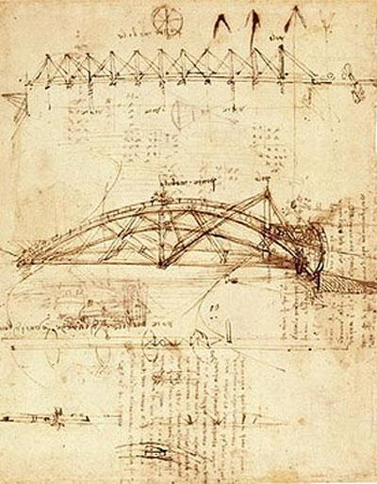
Література
Величезна літературна спадщина Леонардо да Вінчі дійшла до наших днів у хаотичному вигляді , в рукописах , написаних лівою рукою. Хоча Леонардо да Вінчі не надрукували з них жодного рядка , однак у своїх записах він постійно звертався до уявного читача і всі останні роки життя не залишав думки про видання своїх праць.
Вже після смерті Леонардо да Вінчі його друг і учень Франческо Мельци вибрав з них уривки , які стосуються живопису , з яких був згодом скомпонований « Трактат про живопис». У повному ж вигляді рукописна спадщина Леонардо да Вінчі було опубліковано тільки в XIX -XX століттях.

Slide 45
Крім величезного наукового та історичного
значення воно має також художню цінність
завдяки стислому , енергійному стилю і
надзвичайно чистої мови . Живучи в епоху
розквіту гуманізму , коли італійський мова вважалася другорядним порівняно з латиною , Леонардо да Вінчі захоплював сучасників красою і виразністю
своєї мови ( за переказами він був хорошим імпровізатором ) , але не вважав себе літератором і писав , як говорив ; його проза тому - зразок розмовної мови інтелігенції XV століття , і це вберегло її в цілому від штучності і велемовності , притаманною прозі гуманістів , хоча в деяких пасажах дидактичних писань Леонардо да Вінчі ми знаходимо відгомони пафосу гуманістичного стилю.

Slide 46
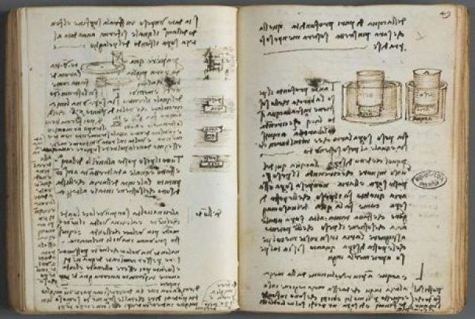
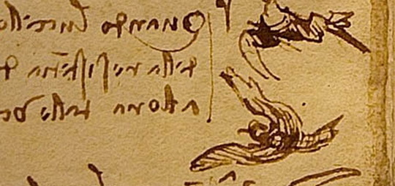

Slide 47
Навіть у найменш « поетичних » за задумом фрагментах
склад Леонардо да Вінчі відрізняється яскравою образністю ;
так , його « Трактат про живопис » оснащений чудовими описами
(наприклад , знамените опис потопу ) , що вражають майстерністю
словесної передачі живописних і пластичних образів. Поряд з
описами , в яких відчувається манера художника- живописця ,
Леонардо да Вінчі дає в своїх рукописах безліч зразків
оповідної прози : байки , фацеції ( жартівливі розповіді),
афоризми , алегорії , пророцтва. У байках і фацецій Леонардо
стоїть на рівні прозаїків XIV століття з їх простодушної
практичної мораллю ; а деякі його фацеції не відрізняються
від новел Сакетті .
Більш фантастичний характер мають алегорії і пророцтва: в першу Леонардо да Вінчі використовує прийоми середньовічних енциклопедій;
В афоризмах Леонардо да Вінчі виражена в епіграматичній формі його філософія природи , його думки про внутрішню сутність речей. Художня література мала для нього чисто утилітарне , підсобне значення .

Slide 48
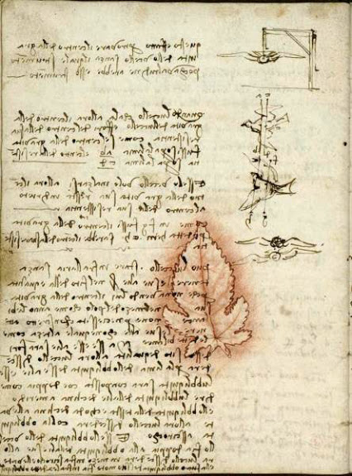
Щоденники Леонардо
На сьогоднішній день від щоденників Леонардо уціліло близько 7000 сторінок, що знаходяться в різних колекціях . Спочатку безцінні замітки належали улюбленому учневі майстра , Франческо Мельци , але коли той помер , рукописи зникли. Окремі фрагменти почали « спливати » на межі XVIII -XIX ст. Спочатку колекціонери не проявили належного інтересу . Численні власники навіть не підозрювали , який скарб потрапив до них в руки.

Slide 49

Але коли вчені встановили авторство , з'ясувалося, що і амбарні книги , і мистецтвознавчі есе, і анатомічні замальовки , і дивні креслення , і дослідження з геології , архітектури , гідравліки, геометрії , філософії , оптики , техніці малюнка - плід однієї людини. Усі записи в щоденниках Леонардо зроблені у дзеркальному зображенні.

Slide 50
Свій багаторічний досвід виховання молодих живописців прославлений майстер узагальнив у ряді практичних рекомендацій . Учень повинен спочатку оволодіти перспективою , досліджувати форми предметів , потім копіювати малюнки майстра ,
малювати з натури , вивчити твори різних художників ,
і тільки після цього прийматися за власне творіння .
« Навчися перш старанності , ніж швидкості » , - радить
Леонардо. Майстер рекомендує розвивати пам'ять
і особливо фантазію , спонукаючи вдивлятися в неясні
контури полум'я і знаходити в них нові , дивовижні форми. Леонардо закликає живописця досліджувати природу , щоб не уподібнитися дзеркала, яке відображає предмети , не володіючи знанням про них. Учитель створив «рецепти» зображення обличчя , фігури , одягу , тварин , дерев , неба , дощу. Крім естетичних принципів великого майстра , його записки містять мудрі життєві поради молодим художникам.

Slide 51
Після Леонардо
У 1485 році, після страшної епідемії чуми в Мілані ,
Леонардо запропонував владі проект ідеального міста з певними
параметрами , плануванням і каналізаційною системою .
Міланський герцог Лодовіко Сфорца відхилив проект. Пройшли
століття, і влада Лондона визнала план Леонардо досконалою основою для
подальшої забудови міста. У сучасній Норвегії знаходиться діючий міст , створений за проектом Леонардо да Вінчі. Випробування парашутів і дельтапланів , виконаних за ескізами майстра , підтвердили , що тільки недосконалість матеріалів не дозволив йому піднятися в небо. У римському аеропорту , що носить ім'я Леонардо да Вінчі , встановлена ​​велетенська , що йде в небо статуя вченого з моделлю вертольота в руках. « Не оглядайся той, хто спрямований до зірки » , - писав Леонардо.

Slide 52



Дякуємо за увагу )

